Slide 1
Configuration CCS comptes
Formation Citybox Télégestion

Slide 2
Pré-requis
Modules nécessaires
PRESENTATION DE LA SOLUTION CITYBOX
ROLES ET PERIMETRES D'ACTION
Matériel nécessaire au formé
Ordinateur avec accès internet
Infos nécessaires
Informations sur les comptes à créer

Slide 3
Objectifs
Comprendre la différence entre un admin et un utilisateur central
Savoir créer et modifier un profil
Savoir attacher un groupe à un profil

Slide 4
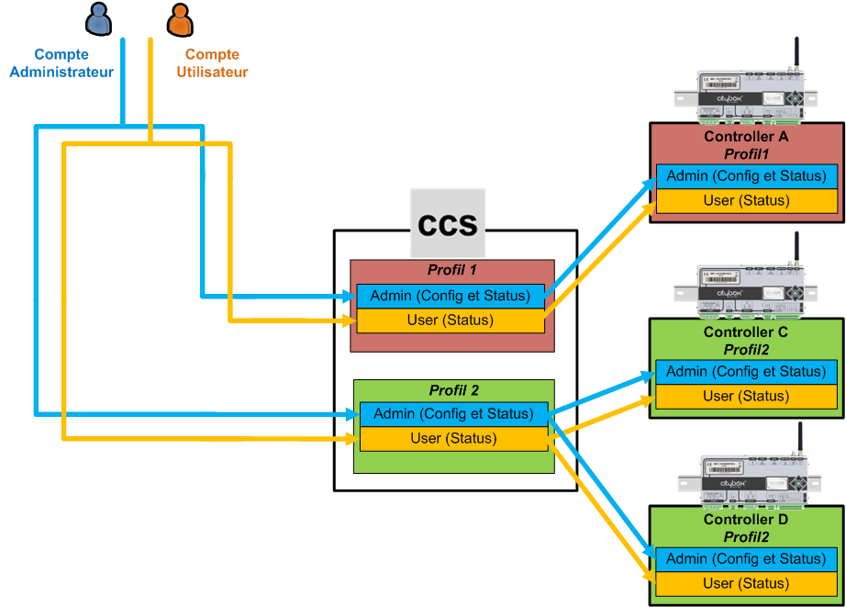
Gestion centralisée ou découpée

Slide 5
Connexion
Ouvrir le navigateur Web (I.E., Chrome, Firefox), accéder à l’adresse donnée
Se connecter avec le compte d’administration centrale (par défaut centraladmin/centraladmin)

Slide 6
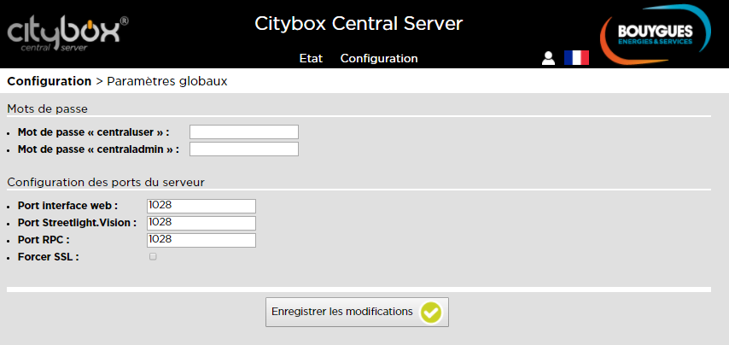
Changement des mots de passes centraux
Cliquer sur l’onglet Configuration > Paramètres globaux
Choisir ses mots de passes centraux et sauvegarder

Slide 7
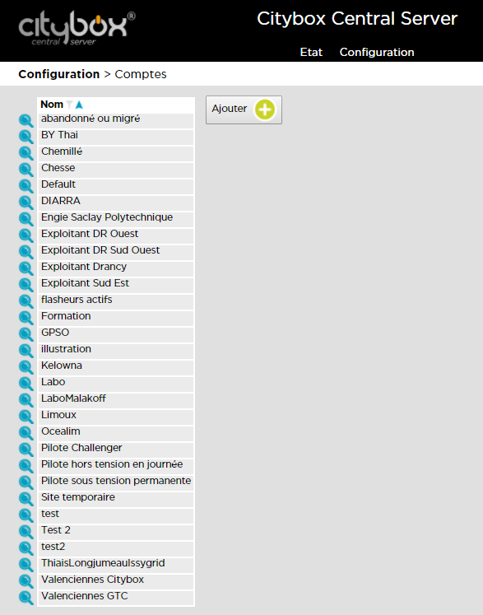
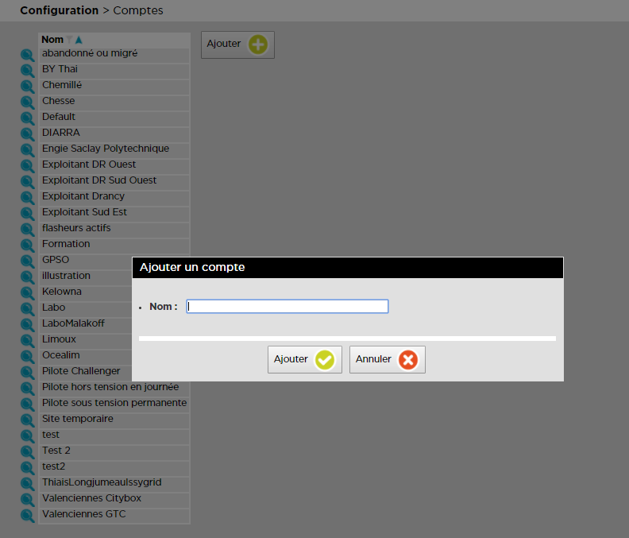
Ajout d’un profil – Central admin Modification d’un profil – Local admin
Se rendre dans Configuration > Comptes, puis cliquer sur « Ajouter » pour ajouter un compte

Slide 8
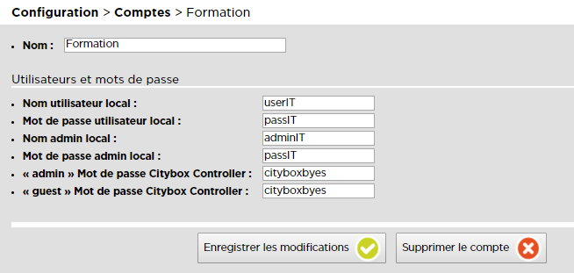
Ajout d’un profil – Central admin Modification d’un profil – Local admin
Créer les logins / mdp
utilisateur local = accès au CCS, uniquement status
admin local = accès au CCS, status et config
« admin » Citybox Controller et « guest » Citybox Controller = accès uniquement en local sur l’interface du Citybox Controller

Slide 9
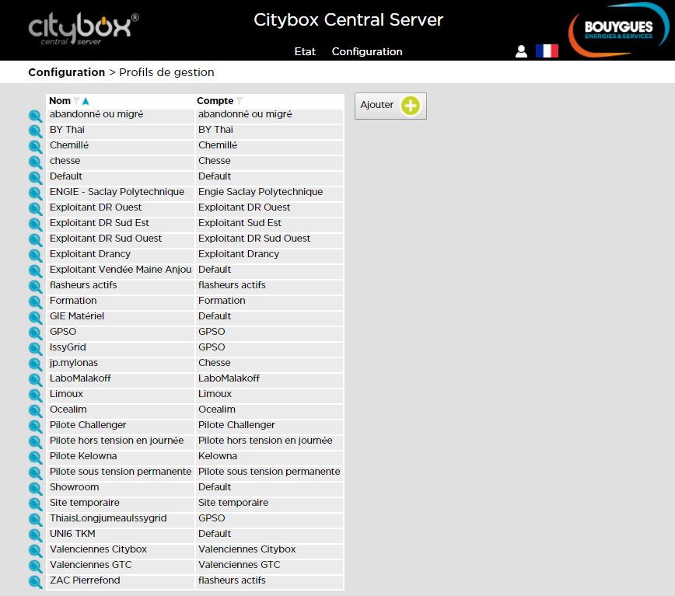
Liste des profils de gestion – Central Admin
Cliquer sur l’onglet Configuration > Profils de gestion

Slide 10
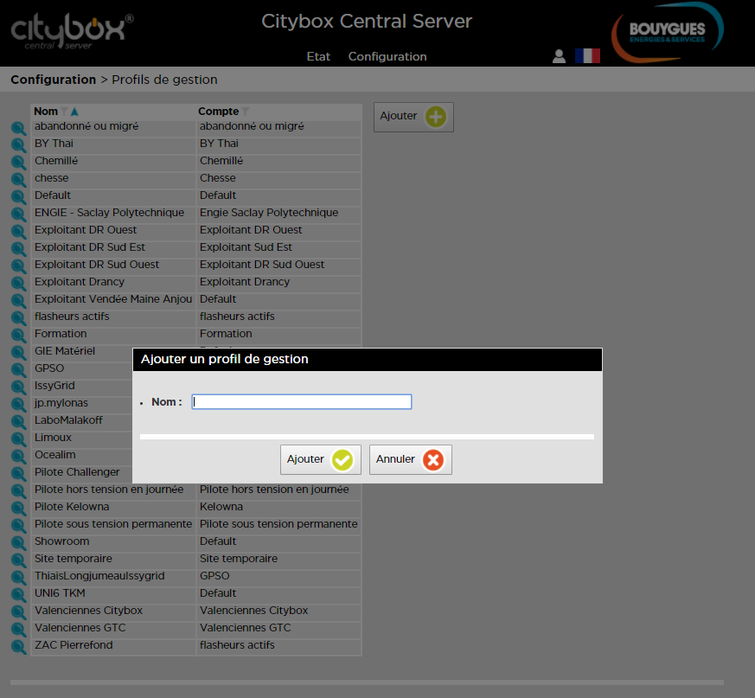
Ajout d’un profil – Central Admin
Cliquer sur « Ajouter »
Choisir le nom du profil

Slide 11
Modifier un profil
Pour modifier un profil, retourner dans Configuration > Profils de gestion, et cliquer sur le profil à modifier
Idem pour la suppression
Le profil « Default » peut être modifié, mais pas supprimé
Un admin local peut modifier son profil et le default, mais pas les autres

Slide 12
Attacher un groupe à un profil (1/2)
A la création/1ère mise en service d’un Citybox Controller, il y a 2 possibilités :
son Groupe de Controllers d’appartenance existe déjà, et est donc déjà attaché à un profil.
son Groupe de Controllers n’existe pas et est automatiquement créé puis est rattaché au profil « default ».
Un admin local a accès à tous ses groupes et à tous les groupes attachés au profil « default ». Il peut alors les attacher à son profil.
Si un admin local ne voit pas son Citybox Controller, il faut qu’il change de nom de groupe !

Slide 13
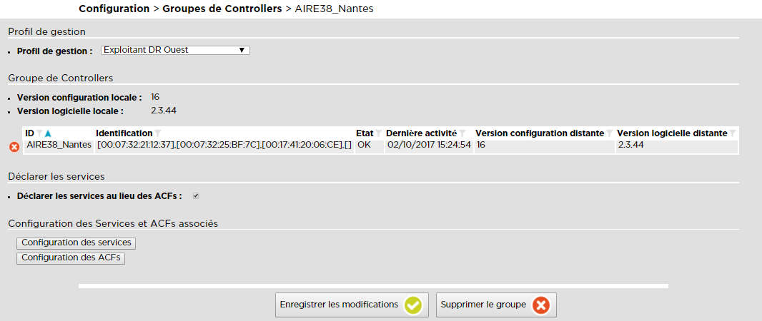
Attacher un groupe à un profil (2/2)

Slide 14
Points clés
Qui peut créer un Profil de Gestion ?
Le central admin
Qu’est-ce que le « admin » Mot de passe Citybox Controller ?
Le mot de passe admin à utiliser sur un Citybox Controller
Qu’est-ce que le Nom utilisateur local ?
L’identifiant de l’utilisateur qui n’aura accès qu’à l’onglet « Status »
Qu’est-ce que le Mot de passe admin local ?
Le mot de passe de l’administrateur local qui a accès aux onglets « Status » et « Configuration »
Exercice
Créer un profil « exoformation » en tant qu’administrateur central
Rattacher les CityNMS de labo au profil

